Slide 1
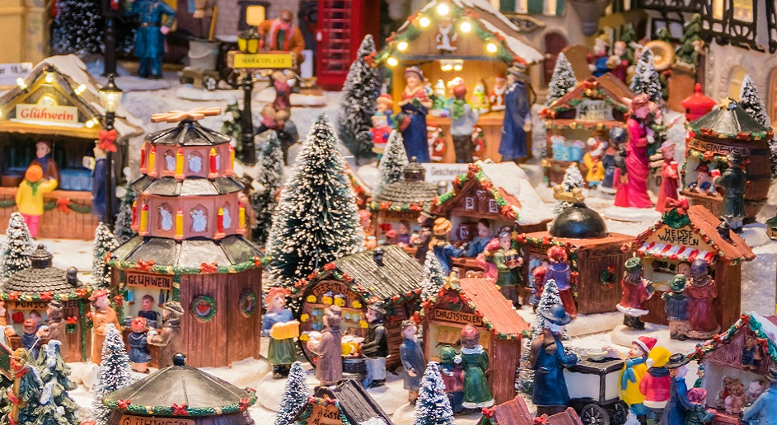
Wann:
Täglich ab 14:20 Uhr
Weihnachtsstadt
basteln
Wo:
TS
Holbein 1
Baue ein Weihnachtshaus und finde im Dezember eine Überraschung darin!

